Slide 1

Vårdnadshavarmöte
F/P 20XX
Spelformen 7 mot 7
10-12 år
Notes:
Startbild.
1

Slide 2
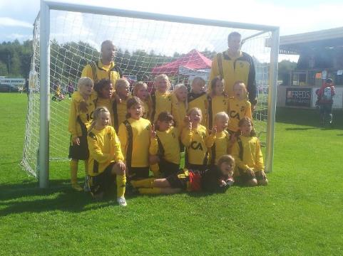
Vilka är vi ledare?
Danne
Putte
Ronja
Andy (Träningsupplägg)
Anna (Träningsupplägg)
Mackan (Sjukgymnast/målvaktstränare)
Sussie (Admin)
LAGBILD
Notes:
-Börjag med att hälsa alla välkomna och presentera er.
-Låt föräldrarna presentera sig.
Anpassa rubriker och innehåll efter ert lag. Har ni en lagbild, infoga ☺
2

Slide 3
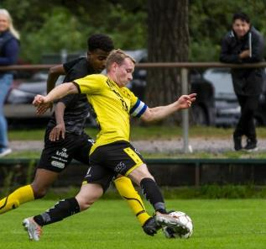
Bankeryd Sportklubb
950 medlemmar (40% tjejer)
700 spelare från 6 år
150 ledare
Damlag Div 2
Damlag Div 3
Herrlag Div 4
Junior Herr
22 ungdomslag I seriespel
En fantastisk fotbollsanläggning!
Furuvik IP ägs och drivs av BSK
Kostnad ca 500-600’ kr/år (ideellt)
  Konstgräsplan
  Småplanerna med sarg (3 mot 3)
  Toaletter och förråd vid konstgräset
Alla lag deltar i olika aktiviteter för att stärka föreningen
Notes:
Vi är en stor förening med som ständigt utvecklas likaså vår fantastiska anläggning.
Ta gärna stöd från styrelseperson eller fotbollsutvecklare, det är trevligt att få olika röster från olika personer i BSK.
3

Slide 4
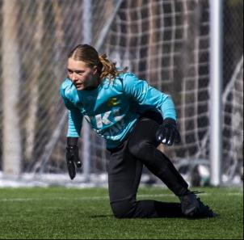
Bankeryd Sportklubb
Samsyn Bankeryd till 14 år
  April – September (Fotboll har företräde)
  Oktober – Mars (Fotboll med hänsyn till vinteridrott)
BSK fonden
  Fondens syfte är att vid behov kunna stödja de medlemmar vars ekonomi för tillfället inte klarar av de extra utgifter som fotbollen medför.
  Varje ansökan behandlas individuellt och med största diskretion (anonymiserat) och beslut fattas av styrelsen.
  Tag kontakt med ledare eller valfri styrelsemedlem
Medlems och träningsavgift, barn 10 år-12år
  400 + 700 = 1100 kr
Notes:
Ta gärna stöd från styrelseperson eller fotbollsutvecklare, det är trevligt att få olika röster från olika personer i BSK.
4

Slide 5
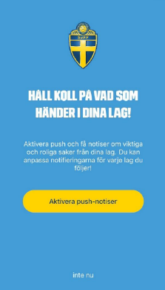
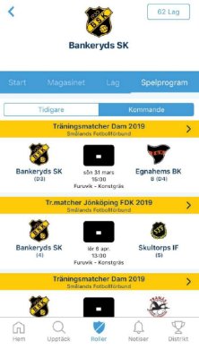
Bankeryd Sportklubb
Min fotboll app
  Följ Laget i seriespel.
  All annan fotboll i Sverige inklusive landslag
Gå och se våra seniorlag
Notes:
Ta gärna stöd från styrelseperson eller fotbollsutvecklare, det är trevligt att få olika röster från olika personer i BSK.
5

Slide 6
BSK:s Mål
Vi vill bedriva verksamhet för alla barn och ungdomar som vill träna och spela fotboll i Bankeryd.
Vi vill skapa klubbkänsla där ledare, spelare och föräldrar är stolta för BSK och känner glädje med sitt engagemang inom klubben.
Vi vill fostra spelarna till ansvarskännande människor som respekterar regler och normer; både på fotbollsplan och utanför den.
BSK skall inte hindra barn och ungdomar att jämsides med fotboll delta i andra idrotter.
Vi vill bedriva fotbollsverksamhet där individens utveckling inom laget är i centrum.
Vårt mål är ett representationslag (Dam och Herr) som i huvudsak består av spelare från de egna leden.
Notes:
Ta gärna stöd från styrelseperson eller fotbollsutvecklare, det är trevligt att få olika röster från olika personer i BSK.
6

Slide 7
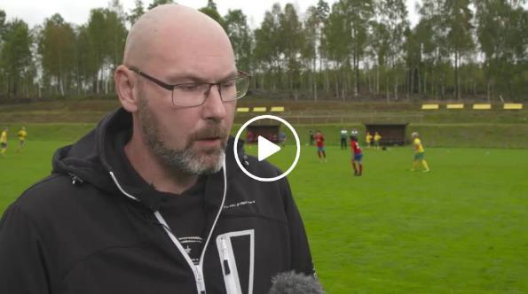

Fotbollsförälder i BSK
Hur ska vi föräldrar uppträda vid matcher?
Vad blir effekten på spelarna om vuxna uppträder osportsligt?
Notes:
Ta gärna stöd från fotbollsutvecklare för utbildningsdelen. Lyft gärna några av nedanstående punkter eller förstärk om det kommer från reflektionerna:
-Acceptera och delta enligt BSK Verksamhetsidé och Spelarutbildningsplan.
-Får information av ledarna i laget inför varje säsong (föräldraträff) och fortlöpande under säsongen.
-Till nya föräldrar ges föreningskunskap samt tillräcklig information för att kunna uppträda enligt ovan nämnda riktlinjer.
-All hjälp uppskattas och behövs.
-Lojalt ”dra sitt strå till stacken” när det gäller aktiviteter för laget, till exempel tvätt, skjuts till matcher, lottförsäljning m.m.
-Se till att Ditt barn kommer i god tid till träningar och matcher samt att de alltid har rätt utrustning med till träning och match.
-Ta del av information som kommer från föreningen i form av lappar, möten, hemsida m.m..
-Låt föreningens utbildade ledare ansvara för barnet under match och träning. Din inblandning kan verka förvirrande för barnet.
-Uppmuntra i med och motgång. Kritisera inte utan ge positiv och konstruktiv kritik.
-Fråga om matchen var spännande och rolig – inte bara om resultaten eller målgörarna.
-Uppmuntra alla spelarna i laget – inte bara Ditt eget barn.
-Tänk på att det är Ditt barn som spelar fotboll – inte Du.
-Se på domaren som en vägledare.
7

Slide 8
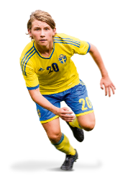
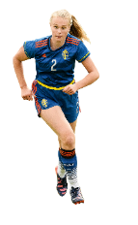
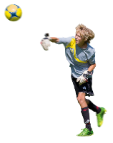
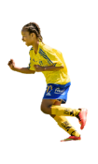

Spelformen 7 mot 7
11 mot 11
15- år
Kollektivt spel med hela laget
9 mot 9
13-14 år
Kollektivt spel med flera spelare
7 mot 7
10-12 år
Kollektivt spel med få spelare
5 mot 5
8-9 år
Spel med närmaste spelare
3 mot 3
6-7 år
Individuellt spel
Notes:
Spelformerna och spelets komplexitet växer stegvis när barnen blir äldre.
Det är viktigt att träningar och matcher bedrivs på den nivå som spelarna är på just nu.
8

Slide 9
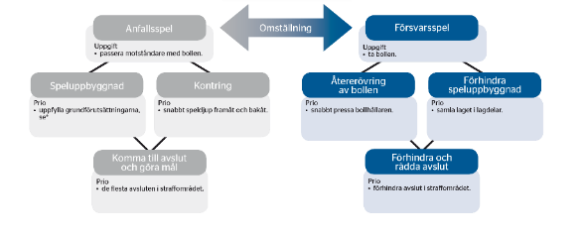
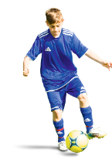
7 mot 7 (10-12år)
Spelet
  Målsättningen med spelformen 7 mot 7 är att spelarna ska ha roligt och samtidigt lära sig så mycket som möjligt. Alla spelare ges förutsättningar att utvecklas utefter sina förutsättningar.
Träningen
  I åldern 10–12 år dominerar spontan och allsidig träning, men den strukturerade träningen ökar i omfattning.
Matchen
  Matcher spelas som seriespel med en match i veckan. Vi åker på Cuper och har läger det blir roliga avbrott i den ordinarie verksamheten och vi hoppas att det ökar spelarnas motivation att spela fotboll.
Notes:
I spelet 7mot7 Introduceras många lagfärdigheter, tex uppflyttning i anfalls och försvarspel, täckning.
Det är mycket som introduceras, men vi har 3 år på oss att lära oss.
9

Slide 10
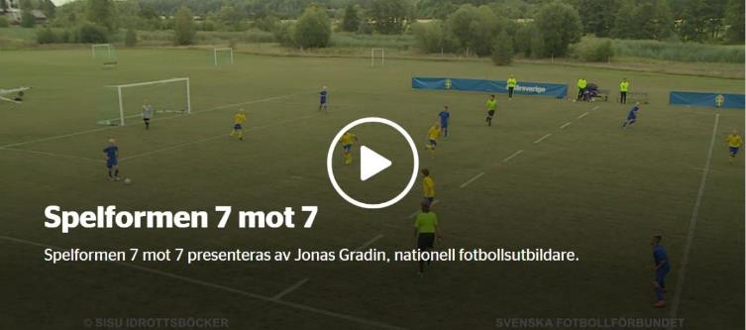
Film, spelformen 7 mot 7
Vårdnadshavare reflekterar vid borden:
Hur kan jag bidra till att mitt barn tycker att det är roligt med fotboll?
Notes:
Du hittar filmen genom att klicka på bilden eller på svenskfotboll/utbildning – välj 7 mot 7.
Animering: Låt föräldrarna komma med förslag i helgrupp.
10

Slide 11
Årsplanering för BSK F/P 20XX
Säsong Apr-Sept
Träningar: Tisdag, Torsdag 17:30-19:00
Eftersäsong Okt-Dec
Försäsong Jan-Mar
Föräldramöte
Cuper: Juni, Augusti
Avslutning
Fotbollensdag: 1a Maj
Sommaravslutning?
Säsongsplanering inför 2025
Försäsongsträning Jan-Mars
Eftersäsongsträning Okt-Dec
Seriespel: 3 lag i seriespel
Exempel,
Hur ser er årsplanering ut?
Notes:
Presentera övergripande vad som ni planerat för säsongen.
11

Slide 12
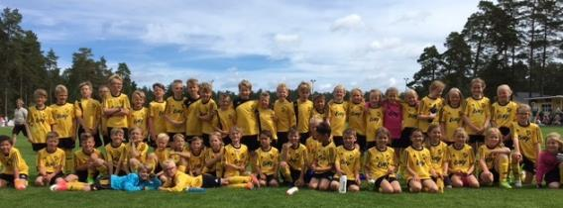
Träning och seriespel
Träning: Dag1, Dag2, (Dag 3?) Samling:
  hh:mm, vi tränar till hh:mm
Plats för samling: Furuvik (utanförklubblokalen, konstgräset, etc)
Man kommer ombytt till träning (eller samlas i omklädningsrum?).
Svara på kallelse så att vi kan planera träningarna!
Fotbollens dag 1 Maj
Seriespel med X lag
10 spelare kallas till varje match.
Samåkning till bortamatcher.
Deltagande på träning = matchspel
Svarar man inte på kallelse till match, ersätts man av annan och kommer därmed inte få spela.
Ledarna tar ut lag och bestämmer position.
Byter om tillsammans på match (lagkänsla)
Eventuellt tillkommer en eller flera cuper!
Notes:
Presentera träningstider och aktiveteter att förhålla sig till.
12

Slide 13
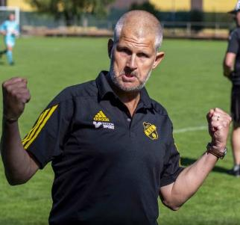
Engagemang från vårdnadshavare
Föräldragrupp
Trivselaktiviteter
Kioskschema
Tvättschema?
Försäljning
Övrigt?
Matchvärdar
• Hälsa domare och bortalag välkomna
• Förbered planen
• Informera/korrigera publiken
• Grönt kort till motståndare
Notes:
Uppdatera med det som ni vill kommunicera
13

Slide 14
Vårt lag
• BSK pojkar/flickor åååå är bra kompisar
• Vi respekterar och lyssnar på varandra
• Vi stöttar varandra
• Vi är ett lag på träning och tävling även om vi delas upp
• Vi tränar med olika kompisar vid olika övningar och träningar
• Vi kommer i tid till träningen
• Vi kommer till samling när vi blåser i visselpipa/visslar
• Vi använder vårdat språk (svordomar & öknamn tolereras inte)
Vi kommer under året genomföra värdearbete med barnen vid några
träningstillfällen för att jobba vidare på våra värderingar.
Exempel,
Vad är erat lag?
Notes:
Poängtera att det behöver vara många vuxna för att hinna ge uppmärksamhet till alla barn.
Stationsträning kan vara ett sätt att få ner tiden mellan övningarna och att använda materialet effektivt (olika material behövs till olika övningar).
SvFF Spelarutbildningsplanen presenterar vad som är lämpligt att träna på och förslag på träningsprogram. Som tränare kan man följa det och behöver inte ta fram egna övningar och träningsprogram.
14

Slide 15
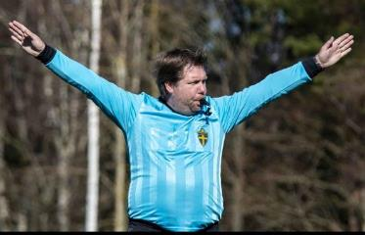
Frågor?
Fråga oss ledare
Barn och Ungdomsansvariga i styrelsen
  Sussie Rajala 070-2154758
  Lars Carlsson 070-9417341 (Trygghetsansvarig)
Fotbollsutvecklare i Föreningen
  Johan Haglind 073-5360863
  Armin Spica 073-5153613
Notes:
Lägg upp föreningens webbadress – uppmuntra föräldrarna till att fota adresserna.
Låt föräldrarna ställa frågor.
15

Slide 16
Ledaren i BSK
Ha en hög kvalitet såväl idrottsligt som socialt och framstå som goda föredömen för alla,
Arbeta enligt BSK:s verksamhets och utbildningsidé.
Under träning och match på ett positivt sätt dirigera, uppmuntra och motivera sina spelare,
Bära BSK:s träningsoverall vid alla tillfällen då man representerar föreningen.
Delta på de möten, konferenser och träffar som gäller den enskilda ledaren,
Värna om gemenskap, sammanhållning, kamratanda och ge ungdomarna en positiv livssyn,
Skapa bra relationer med motståndare, domare och föräldrar,
Vara lojal mot föreningen, först på plats – lämna sist.
Notes:
Anpassa rubriker och innehåll efter er förening.
16

Slide 17
Spelaren i BSK
BSK skall erbjuda alla pojkar och flickor möjlighet att träna och spela fotboll från 6 år, med start i BSK:s fotbollsskola.
Vi vill fostra spelarna till ansvarskännande människor som respekterar regler och normer; både på fotbollsplan och utanför den.
Vi vill bedriva fotbollsverksamhet där individens utveckling inom laget är i centrum.
Vårt mål är ett representationslag (Dam och Herr) som i huvudsak består av spelare från de egna leden.
Notes:
Anpassa rubriker och innehåll efter er förening.
17

Slide 18
Spelaren i BSK, Policy åldersindelning
Utgångspunkt och bas i sin egen åldersgrupp
Rotationsträning med äldre och yngre lag kan erbjudas från 7 mot 7 åren
Ledare kontaktar yngre lag om man har behov av att låna
Vid match med äldre lag är det yngre lagets ledare som väljer spelare
Flera spelare skall erbjudas chansen
Egna lagets spelare har alltid förtur till match och dubblering
Schemaändring 2024 för att underlätta extra träning för de som önskar
Viktigt att inte bara utmanas mot bättre spelare
Notes:
Anpassa rubriker och innehåll efter er förening.
18

Slide 19
Förälder i BSK
Acceptera och delta enligt BSK Verksamhetsidé och Spelarutbildningsplan.
Får information av ledarna i laget inför varje säsong (föräldraträff) och fortlöpande under säsongen.
Till nya föräldrar ges föreningskunskap samt tillräcklig information för att kunna uppträda enligt ovan nämnda riktlinjer.
All hjälp uppskattas och behövs.
Lojalt ”dra sitt strå till stacken” när det gäller aktiviteter för laget, till exempel tvätt, skjuts till matcher, lottförsäljning m.m.
Se till att Ditt barn kommer i god tid till träningar och matcher samt att de alltid har rätt utrustning med till träning och match.
Ta del av information som kommer från föreningen i form av lappar, möten, hemsida m.m..
Låt föreningens utbildade ledare ansvara för barnet under match och träning. Din inblandning kan verka förvirrande för barnet.
Uppmuntra i med och motgång. Kritisera inte utan ge positiv och konstruktiv kritik.
Fråga om matchen var spännande och rolig – inte bara om resultaten eller målgörarna.
Uppmuntra alla spelarna i laget – inte bara Ditt eget barn.
Tänk på att det är Ditt barn som spelar fotboll – inte Du.
Se på domaren som en vägledare.
Notes:
Anpassa rubriker och innehåll efter er förening.
19

Slide 20
Förälder i BSK, Kiosk
Varje lag har hand om kiosken 1 vecka per säsong
Kioskmanual finns på laget.se under dokument
Kiosken skall vara öppen 1 timma före och 45 min efter match
Saknas något i kiosken så kontakta Veronica Svahn 076-13 48 227 alt veronica.svahn@hotmail.com
Notes:
Anpassa rubriker och innehåll efter er förening.
20

